Slide 1
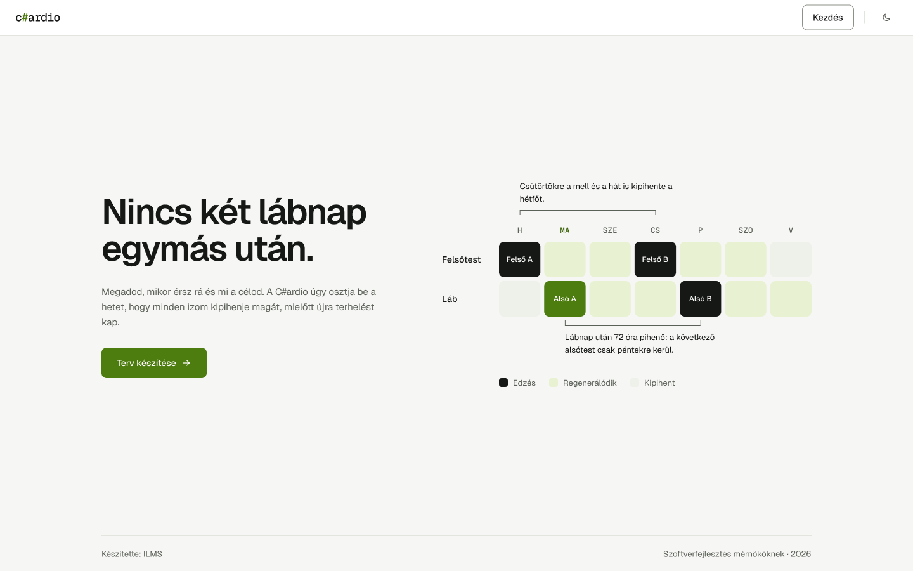
c#ardio
Okos edzésterv-generáló
Megadod a célod, az eszközeid és a napjaid, a C#ardio pedig összerakja a heti tervedet.
ILMS csapat
Szoftverfejlesztés mérnököknek · 2026. október 26.
Notes:
Bemutatkozás: C#ardio, a név a C# backendből jön. Egy mondatban: heti edzéstervet generál a felhasználó céljából, eszközeiből és szabad napjaiból.

Slide 2
Öt kérdésből egy teljes heti terv
ÜZLETI LOGIKA
1
2
3
4
5
Cél
Helyszín
Napok
Edzés
Összegzés
Erő · Izomépítés · Állóképesség · Általános fittség
Edzőterem, vagy otthon a saját eszközökkel
2-6 edzésnap a héten
45 / 60 / 75 / 90 perc, Kezdő / Haladó / Profi
Ellenőrzés, majd generálás
Eredmény: hétfőtől vasárnapig mind a 7 nap, a kijelölt napokon edzéssel, a többin pihenővel. A gyakorlatok a heti nézetben kipipálhatók, és újratervezéskor az aktuális hét terve felülíródik.
Hatókör
Benne van: otthoni és termi edzés, eszközszűrés, heti terv, kipipálás
Kimaradt: naptár és külső sportok (foci, futás), felhasználókezelés (egy alapértelmezett felhasználó)
Notes:
A varázsló öt lépése megfelel a backend GeneratePlanRequest mezőinek: goal, location, equipmentIds, days, sessionMinutes, difficulty. Otthon csak a kiválasztott eszközökhöz tartozó (vagy eszköz nélküli) gyakorlatok jöhetnek, teremben minden.

Slide 3
Egyszerű, tesztelhető szabályok, gépi tanulás nélkül
ÜZLETI LOGIKA · GENERÁTOR
Felosztás
Gyakorlatszám
Ismétlés a célból
Legfeljebb 3 nap: teljes testes edzések.
4 vagy több nap: felsőtest és alsótest váltakozik.
Az edzés hossza dönt:
45 perc = 4, 60 = 5, 75 = 6, 90 = 7 gyakorlat.
Erő 5 · Izomépítés 10 · Általános 12 · Állóképesség 18 ismétlés.
Sorozat a szintből
Szűrés
Változatosság
Kezdő 3 · Haladó 4 · Profi 5 sorozat. A szint felett nehezebb gyakorlat nem kerül be.
Otthon csak a kiválasztott eszközök gyakorlatai, teremben minden gyakorlat engedélyezett.
Egy napon belül nincs ismétlődés, a héten belül előbb új gyakorlatot választ. Fekvőtámasz alapgyakorlatként.
WorkoutGenerator.cs: adatbázis nélkül fut, 12 xUnit teszt fedi. Kevés gyakorlat esetén rövidebb tervet ad hiba helyett.
Notes:
A szabályok a backend/src/.../Services/WorkoutGenerator.cs fájlban vannak, a PlansController csak validál, ment és visszaolvas. Validáció: 2-6 különböző nap, 45/60/75/90 perc, létező eszközazonosítók, különben 400 ValidationProblem.

Slide 4
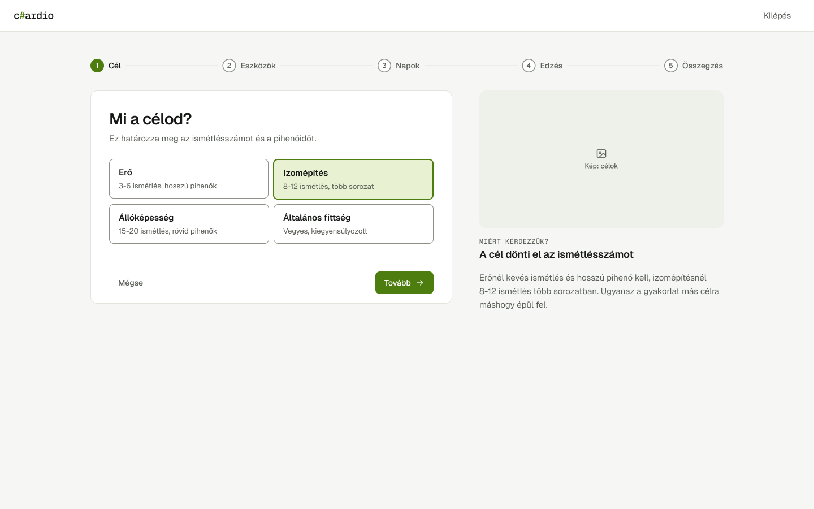
Letisztult, zöld akcentusú felület, világos és sötét módban
MEGJELENÉS
Tervezési döntések
Figmában terveztük, a képernyők a repó docs/ui mappájában vannak
5 lépéses varázsló, jobb oldalt "Miért kérdezzük?" magyarázat
Mono logó: kisbetűs c#ardio, kiemelt "#"
Design tokenek (szín, méret) Figmából exportálva, CSS változóként a frontendben
Magyar nyelvű felület
Színpaletta
Háttér
Akcentus
Halvány
Sötét háttér
Sötét akcentus
Notes:
A mockupok vázlatok, nem pixelpontos specifikációk. A kiválasztott változatok: Landing v3, Wizard v6, Weekly plan v1, Stats v5. A tokenek a docs/ui/tokens mappában (Light, Dark, Size) vannak, a frontend a src/styles/tokens.css-ben használja őket.

Slide 5
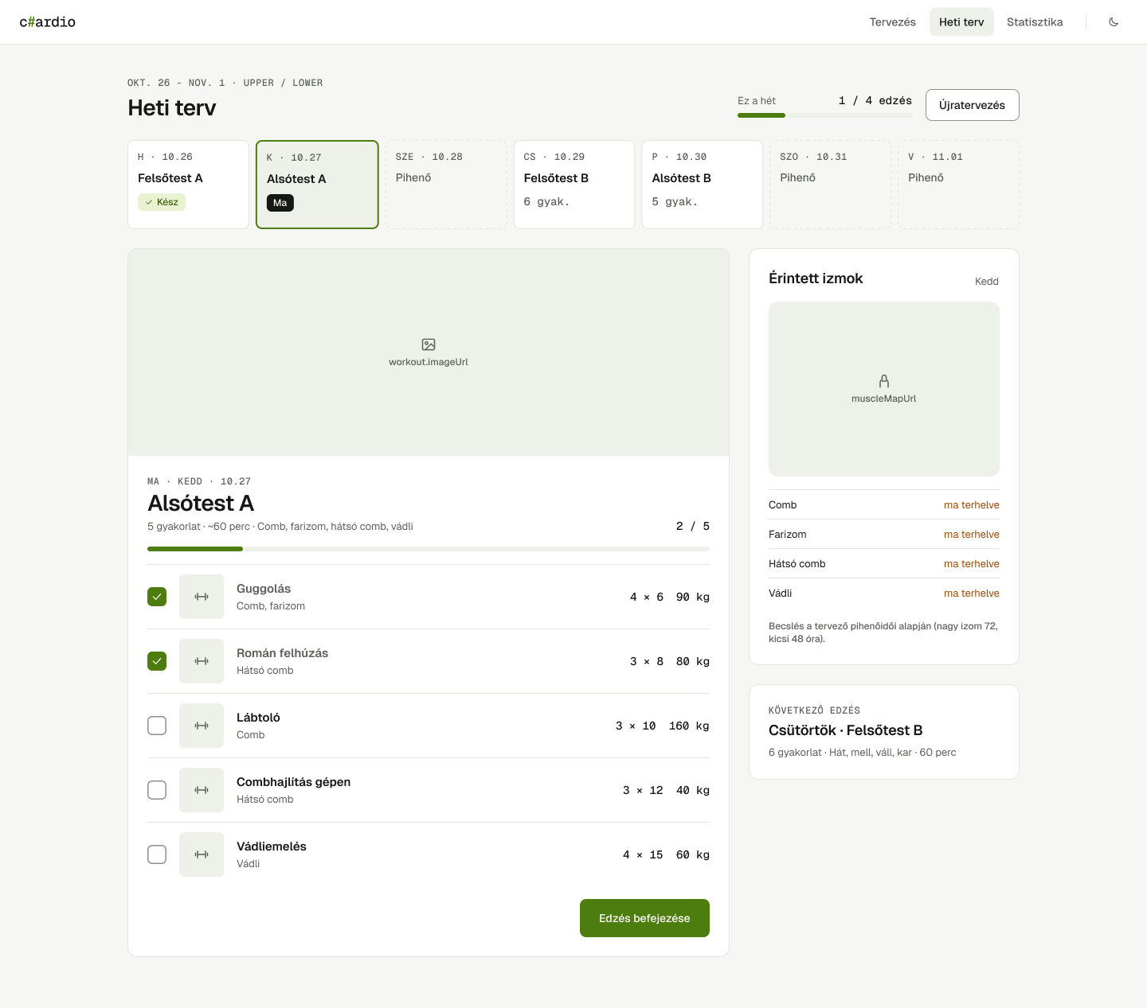
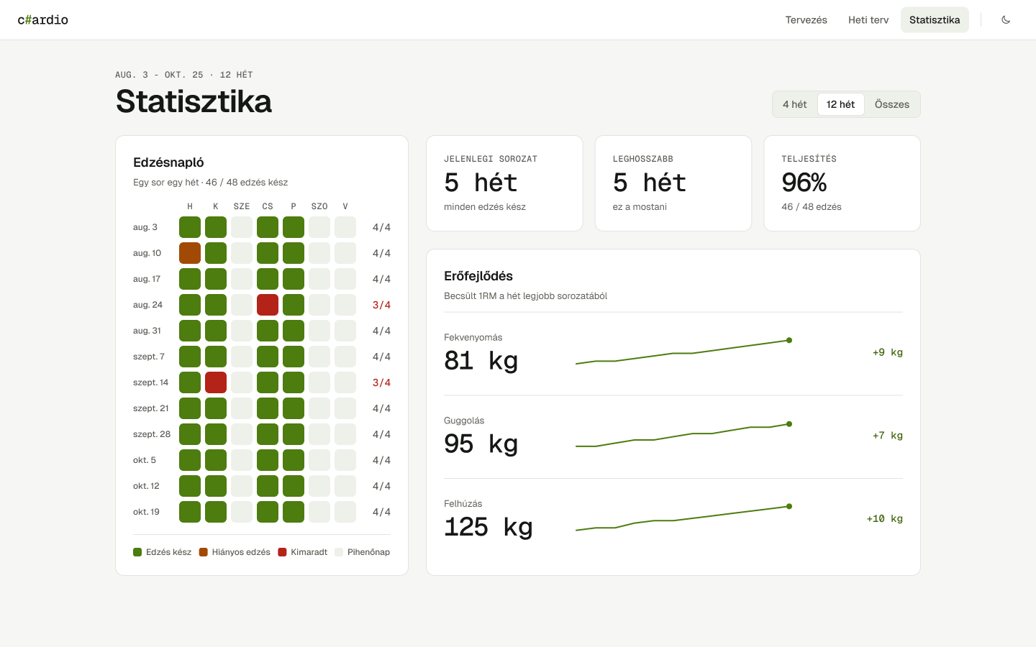
Heti terv és statisztika
MEGJELENÉS
Heti terv: napkártyák, a mai edzés gyakorlatai kipipálhatók, haladásjelző, újratervezés.
Statisztika: edzésnapló hőtérkép hetekre bontva, sorozat és teljesítés, erőfejlődés. A backend API-terve kész, a képernyő a demóba nem kell.
Notes:
A heti terv (dashboard) már elkészült Angularban a /week útvonalon. A statisztikához a docs/api/stats-api.md javaslat tartozik (GET /api/stats?weeks=12), új tábla nélkül, a kipipált gyakorlatokból számolva.

Slide 6
Angular frontend, ASP.NET Core backend, összekötve
AMIT EDDIG CSINÁLTUNK · ARCHITEKTÚRA
Frontend
Backend
Adat
Angular 21 (standalone)
ASP.NET Core · .NET 10
EF Core · SQLite
/plan: 5 lépéses varázsló
/week: heti terv
HttpPlanService a valódi API-hoz
Világos / sötét téma
PlansController + WorkoutGenerator
Validáció ValidationProblem-mel
Egy alapértelmezett felhasználó
Budapest szerinti hét (H-V)
12 eszköz (otthoni és termi)
26 gyakorlat magyar seedben
Workout + WorkoutExercise
Migrációk a repóban
REST API (JSON, camelCase, enumok szövegként, /api proxy a 4200-as portról az 5013-asra)
POST | /api/plans/generate | Heti terv generálása a varázsló válaszaiból (201)
GET | /api/plans/current | Az aktuális hét terve, vagy 404, ha még nincs
PATCH | /api/plans/exercises/{id} | Gyakorlat kipipálása
GET | /api/equipment | Eszközlista a varázsló otthoni lépéséhez
Notes:
A frontend először mock szolgáltatással készült a közös API-javaslat (docs/api/plan-api.md) alapján, majd a #23-as PR-ral átkapcsoltuk a valódi backendre. A MockPlanService megmaradt, egy sorral visszakapcsolható.

Slide 7
24 pull request, működő végpontok a varázslótól a heti tervig
AMIT EDDIG CSINÁLTUNK
okt. 22-23
Alapok
Ki mit csinált
Repó, README, dev proxy · adatbázis, entitások, eszköz- és felhasználó-API · Figma mockupok és tokenek
Iván: varázsló, frontend alapok, Figma, API-terv, összekötés
Lili: edzésgenerátor, teljes heti terv
Milán: heti terv képernyő
Sándor: adatbázis, eszköz- és felhasználó-API, Stats API
okt. 24
Felület
Közös frontend alapok, logó és navigáció · 5 lépéses varázsló · Plan API javaslat
okt. 25
Generátor
Heti edzésgenerátor · termi eszközök · heti terv képernyő · Stats API javaslat
Következő lépések
wger import a 26 seed-gyakorlat helyett (CC-BY-SA forrásmegjelöléssel)
Statisztika végpont és képernyő
Súly és ismétlés rögzítése edzés közben
Egységes edzésnevek a képernyőkön
okt. 25
Összekötés
Varázsló szövegei a generátorhoz igazítva · frontend a valódi backendre kötve · teljes 7 napos terv
Tesztek: 12 backend (xUnit) és 35 frontend (Vitest) eset · Munkafolyamat: issue, ág, PR, 1 jóváhagyás, squash merge
Notes:
Állapot a main ágon: utolsó merge a #24 (feat: generate full weekly workout plan), 2026.10.25. Demó: varázsló kitöltése, generálás, átirányítás a heti tervre, egy gyakorlat kipipálása.

